Slide 1
技术路线图
图像处理
投影变换
方案一
图像
作物行线
导航参数
融合算法
方向盘控制
方案三
设定
当前坐标
方案二
GPS
期望路径
导航参数
IMU信息
前期处理
参数获取
控制算法

Slide 2
技术路线图
图像处理
投影变换
方案一
图像
作物行线
导航参数
融合算法
方向盘控制
方案三
设定
当前坐标
方案二
GPS
期望路径
导航参数
IMU信息

Slide 3
RGB相机
GNSS
IMU
预处理
绝对位置
绝对航向1
姿态
绝对航向2
直线获取
坐标变换
相对位置
相对航向
位置校正
航向校正
数据决策与融合
位置偏差
航向偏差
自动导航

Slide 4
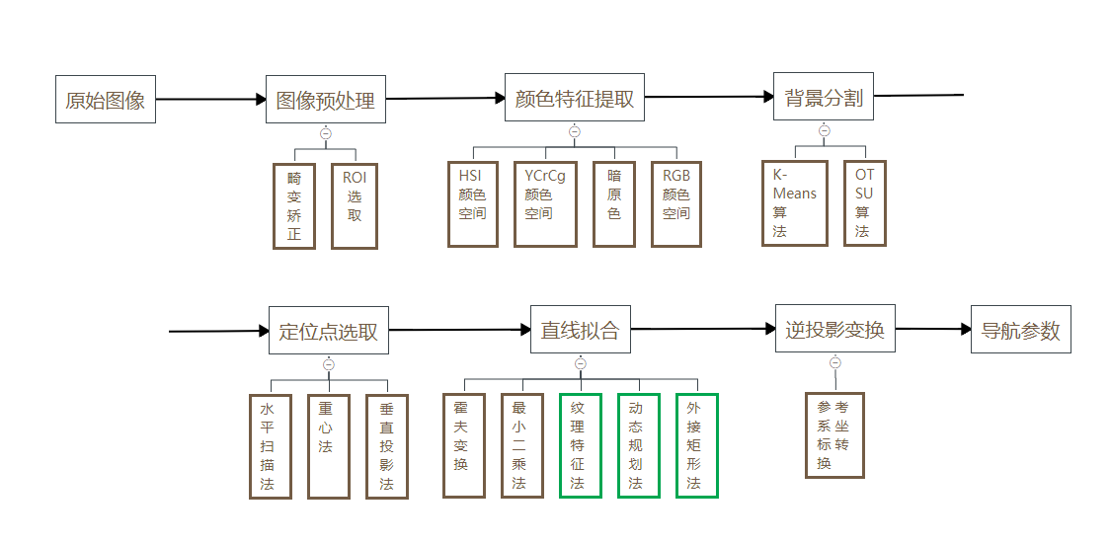

Slide 5
(ROI等预处理)
对象：轨迹、作物、分界线
不同生长时期
不同天气环境
水田、旱地
灰度转换
传统方法
分割
精度
新型方法
适用对象
外接矩形
(去噪)
模板匹配
其他
（特征点提取）
机器学习
特征点聚类
动态规划
导航线线拟合
···
导航参数

Slide 6
灰度变换
对象分割
特征点提取
导航线拟合
参数获取

Slide 7
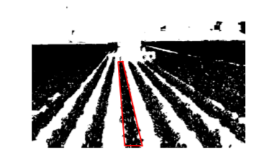
S1
S4
S2
S3

Slide 8
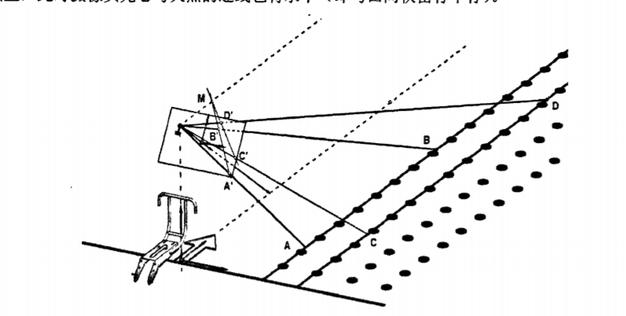

Slide 9
Zw
Yc
Y
O
u
Xc
Ow
Yw
Y
X
O
X
v
Zc
Xw

Slide 10
处理得到导航参数
逆透视变换

Slide 11
处理得到导航参数
标定矩阵参数
得到现实参数

